Slide 1
Polhůtní, předlhůtní úrok, lineární a exponenciální úročení

Slide 2

Motivace?

Slide 3
Úvod do Socrative
Room name: FIMA
Jak hodnotíte své znalosti?

Slide 4
Základní typy úročení
Způsoby úročení:
  Jednoduché – vyplácené úroky se k původní uložené peněžní částce nepřičítají a dále se neúročí
  Složené – úroky se připisují k uložené peněžní částce a spolu s ní se dále úročí
Dle připisování úroků:
  Polhůtní – úroky se platí (připisují) na konci úrokového období
  Předlhůtní – úroky se platí na začátku úrokového období

Slide 5
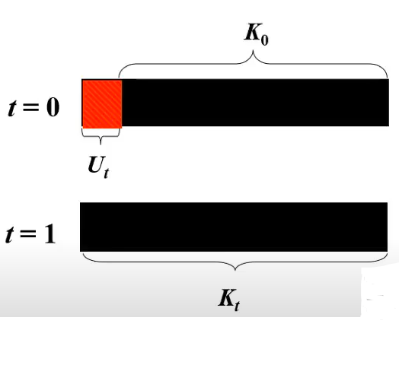
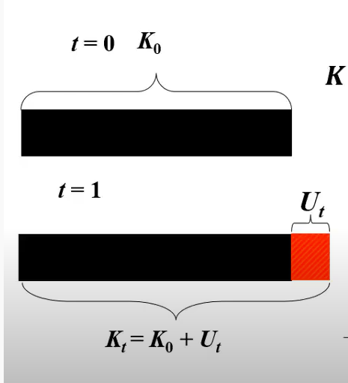
Předlhůtní / polhůtní úročení
Tok času:
100 Kč 110 Kč
99 Kč 110 Kč
r = 10 %
d = 10 %

Slide 6
Jednoduché úročení (polhůtní)
Výpočet úroků vychází ze stále stejného základu – úroky se k původnímu kapitálu nepřidávají a dále neúročí.
Nejčastější v situacích, kdy doba půjčky není delší než jeden rok.
FV = PV + PV. r. t
= PV + I
I = PV. r. t
Kde:
FV – budoucí hodnota
PV – současná hodnota
r – úroková míra
t – doba úročení
I - úrok

Slide 7
Jednoduché úročení předlhůtní
= obchodní diskont
nehovoříme o úroku, ale o diskontu.
stanovení diskontu z konečné výše kapitálu v čase t (FV)
Pokud je tedy diskont 10 %, potom z částky 100 Kč, obdrží dlužník pouze 90 Kč, ale v den splatnosti musí vrátit 100 Kč.
Typické pro operace se směnkami (eskont směnek, operace s dluhopisy tzv. diskontované dluhopisy)
Současnou hodnotu kapitálu P neboli jistinu, získáme z následujícího vzorce: PV = FV - FV. d. t
= FV - D
D = FV. d. t
Kde:
FV – splatná jistina, PV – současná hodnota, r – úroková míra, t – doba úročení, D - diskont

Slide 8
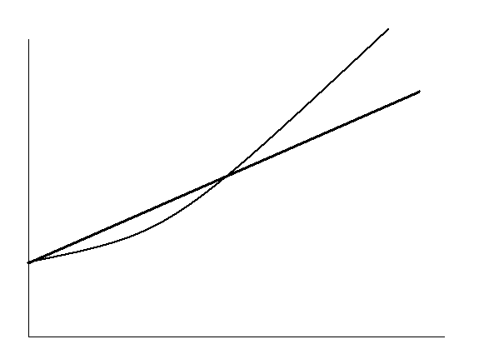
Složené úročení
Úroky se přidávají k původnímu kapitálu a dále se úročí, tzv. úroky z úroků.
Exponenciální narůstání základu.
složené úročení
Splatná částka
jednoduché úročení
Čas

Slide 9

Efektivní úroková míra
Jak velká roční nominální míra při ročním skládání odpovídá roční nominální míře při denním, měsíčním nebo jiném skládání.
    kde re… roční efektivní úroková míra,
    r… roční nominální úroková míra,
    m … četnost skládání úroků.
Frekvence úročení:
p.a. = roční (per annum)
p.s. = pololetní (per semestre)
p.q. = čtvrtletní (per quartale)
p.m. = měsíční (per mensem)
p.sept. = týdně (per septimanam)
p.d. = denně (per diem)
$$r_{e}={\left(1+\frac{r}{m}\right)}^{m}−1$$

Slide 10
Vzorový příklad – jednoduché úročení
Klient měl od 8.3.2009 do 5.5.2009 uloženo ve spořitelně 15 000,00 Kč na 8% úrokovou sazbu p.a. Kolik Kč činil úrok za tuto dobu?
Jak řešíme?

Slide 11
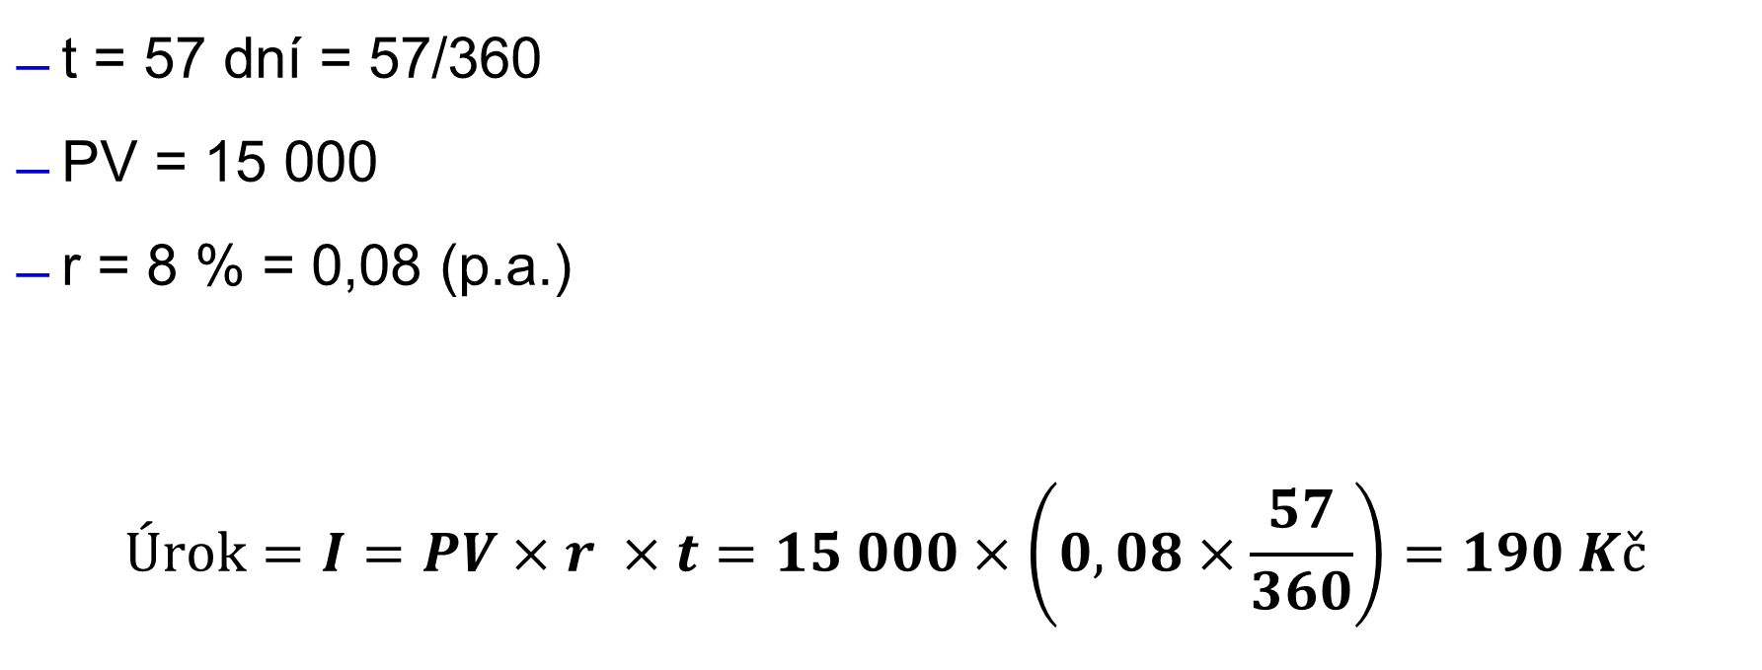
Vzorový příklad - řešení
t = 57 dní = 57/360
PV = 15 000
r = 8 % = 0,08 (p.a.)
$$Úrok=I=PV×r ×t=15 000×\left(0,08×\frac{57}{360}\right)=190 Kč$$

Slide 12
Vzorový příklad - diskont
Dostal jste se do finančních problémů a nutně potřebujete prostředky. Máte směnku na 2 000 000 Kč, kterou donesete do banky, aby Vám ji eskontovala. Banka Vám vyplatila 1 950 000, její diskontní sazba je 5 %, kolik dní před splatností byla Vaše směnka?
Jak řešíme?

Slide 13
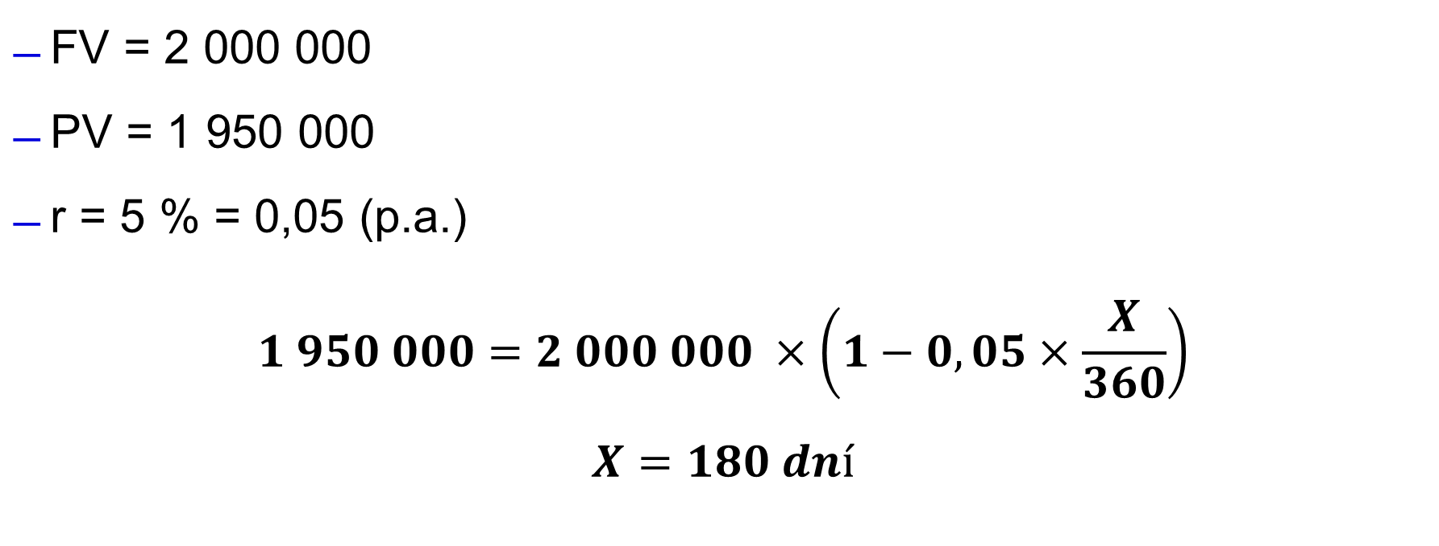
Vzorový příklad - řešení
FV = 2 000 000
PV = 1 950 000
r = 5 % = 0,05 (p.a.)
$$1 950 000=2 000 000 ×\left(1−0,05×\frac{X}{360}\right)$$
$$X=180 dní$$

Slide 14
Vzorový příklad – složené úročení
Určete výši zúročeného kapitálu 12 000 Kč, je-li úroková sazba 1% p.a. při složeném úročení, jestliže úročení je měsíční a tato částka je uložená 3 roky.
Jak řešíme?

Slide 15
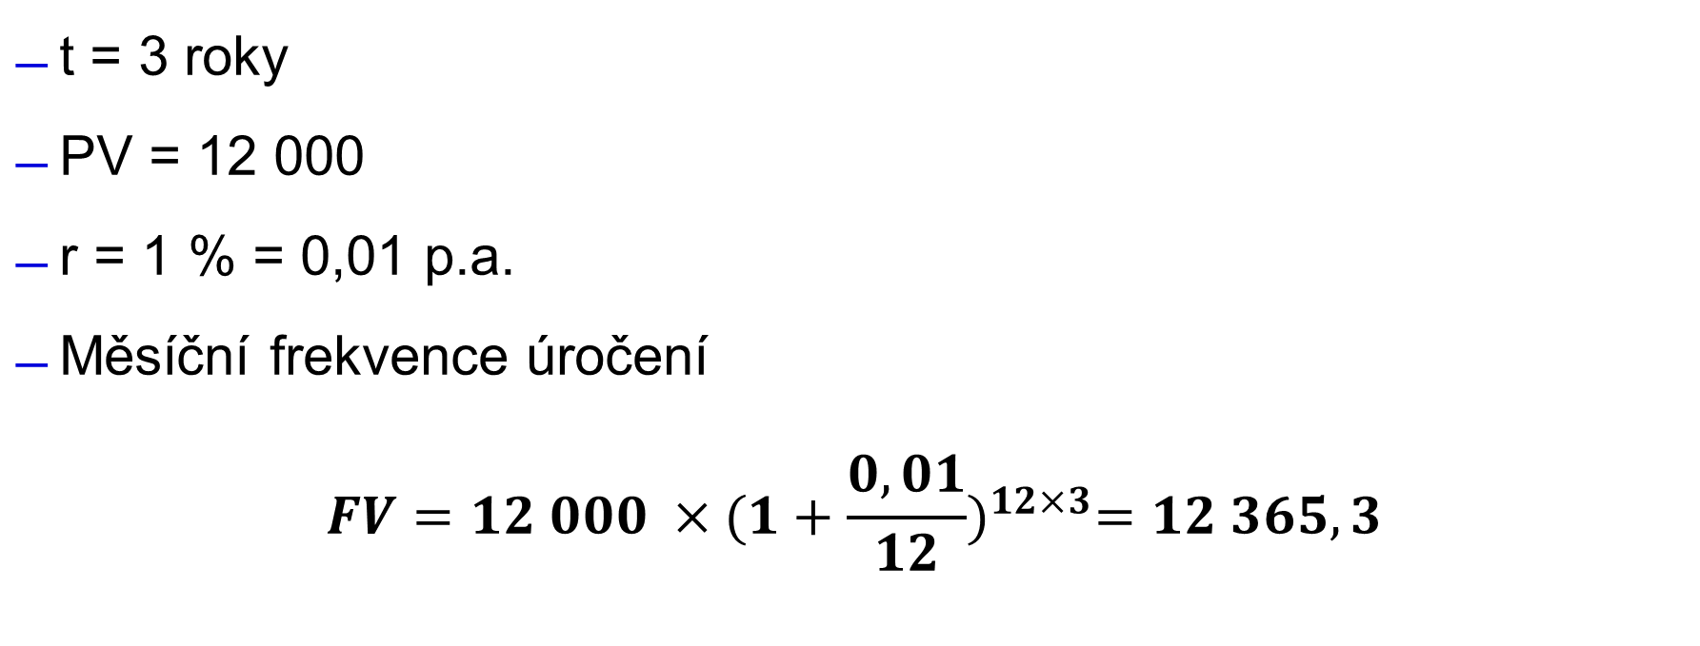
Vzorový příklad - řešení
t = 3 roky
PV = 12 000
r = 1 % = 0,01 p.a.
Měsíční frekvence úročení
$$FV=12 000 ×{(1+\frac{0,01}{12})}^{12×3}=12 365,3$$

Slide 16
Příklad Socrative 1
Vypočítejte úrok, který obdržíte ke konci roku, pokud víte následující informace: Klient uložil do banky 4. 1. částku 8 000 Kč, dne 18. 2. částku 4 500 Kč a 14. 4. 2 400 Kč. Úroková sazba byla 6 % p.a.

Slide 17
Příklad Socrative 1 - řešení
8 000 Kč
4.1. – 31.12..
4 500 Kč
18.2. – 31.12.
2 400 Kč
14.4.-31.12.
t = 356/360
t = 312/360
t = 256/360
I = 8 000 * 356/360 * 0,06 + 4 500 * 312/360 * 0,06 + 2 400 * 256/360 * 0,06
I = (8 000 * 356/360 + 4 500 * 312/360 + 2 400 * 256/360) * 0,06
I = 811,07 Kč

Slide 18
Příklad Socrative 2
Dlužník vystavil dlužní úpis na 20 000 Kč, splatných i s úrokem za 8 měsíců při 8% p.a. Za měsíc po vystavení dlužního úpisu jej věřitel prodal jiné osobě, která diskontuje dlužní úpisy 9% p.a. Kolik dostane věřitel za dlužní úpis?

Slide 19
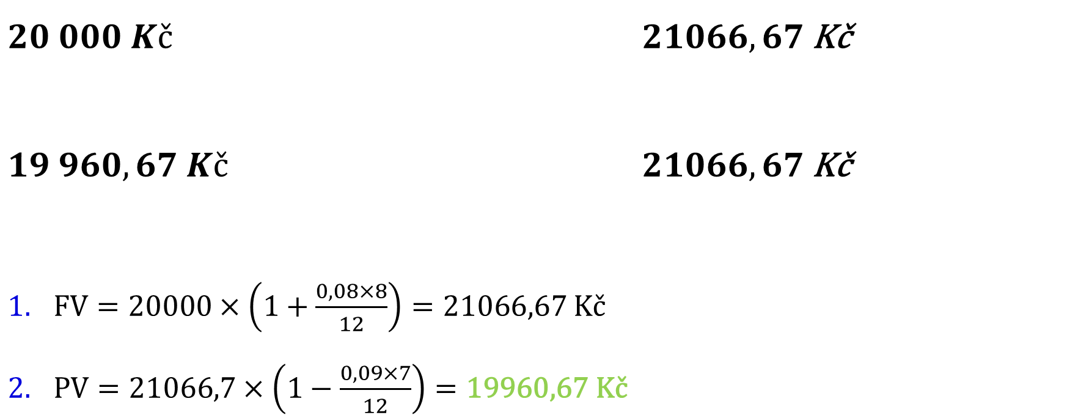
Příklad Socrative 2 - řešení
t = 8 měsíců, r = 8 % p.a.
$20 000 Kč$ $21066,67$ Kč
$19 960,67 Kč$ $21066,67$ Kč
$FV=20000×\left(1+\frac{0,08×8}{12}\right)=21066,67$ Kč
$PV=21066,7×\left(1−\frac{0,09×7}{12}\right)=\text{19960,}\text{6}\text{7 }\text{K}\text{č}$
100 %
X %
t = 7 měsíců, d = 9 % p.a.
X %
100 %

Slide 20
Příklad Socrative 3
Jak dlouho bylo uloženo 15 000 Kč, jestliže tento vklad vzrostl na 21 000 Kč při složeném úročení a 4% úrokové sazbě p.a.?

Slide 21




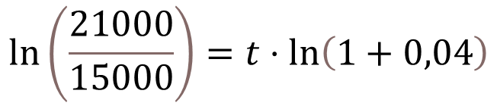
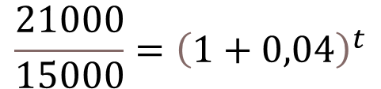
Příklad Socrative 3 - řešení
PV = 15 000
FV = 21 000
r = 4 % p.a.
t = ?
$$FV=PV⋅{\left(1+r\right)}^{t}$$
$$21000=15000⋅{\left(1+0,04\right)}^{t}$$
$$\frac{21000}{15000}={\left(1+0,04\right)}^{t}$$
$$\ln\left(\frac{21000}{15000}\right)=t⋅\ln\left(1+0,04\right)$$
$$t=8,58 lⅇt$$

Slide 22
Příklad Socrative 4
Určete úrokovou míru p.a., při které se zvýší počáteční hodnota kapitálu na svůj dvojnásobek za 16 let, při měsíčním úročení.

Slide 23



Příklad Socrative 4 - řešení
$$FV=PV⋅{\left(1+r\right)}^{t}$$
r = ? p.a.
PV = ?
FV = 2 PV
t = 16 let
ÚO = 1 měsíc
$$2⋅PV=PV⋅{\left(1+\frac{r}{12}\right)}^{t⋅12}$$
$$r=\left(\sqrt[16⋅12]{2}−1\right)⋅12$$
$$r=4,34 \% p.a.$$

Slide 24
Otázka na závěr?

Slide 25
Děkuji za aktivní účast v případě dotazů se ptejte, nebo piště ☺

